Slide 1
UPROPERTY 의 이해

Slide 2
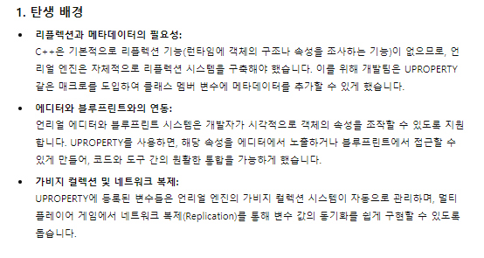

Slide 3
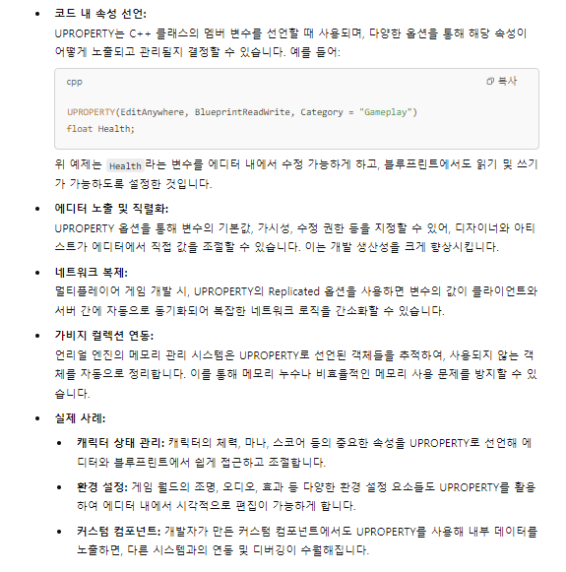
UPROPERTY 매크로의 역할

Slide 4
